Slide 1

人工智能与大数据学院
19物联网技术1班
基于STM32的环境检测功能设计
毕
业
答
辩
2022年5月17号
答辩人：何越辉 指导老师：梁飞燕

Slide 2
一、设计背景
二、硬件选材
目录
三、实现过程
四、研究结果
五、问题讨论
六、论文总结

Slide 3

设计背景

Slide 4
设计背景
温度与湿度对人体来说，是相对来说比较敏感的，温度的高低和湿度大小，
是最直接能反馈到每一个人身上的。而可以直观的看到温度和湿度，就能很
好作出相应的处理，比如温室培养植物，就可以通过观察温湿度和变化，从而
调整植物所需要的适应温湿度，在室内也可以通过观察温湿度的数值，可以使用
加速器加大环境的湿度，或者开空调降温，以此类推，生活需要观察温湿度的场景
还有很多，如下方举例。
1.计算机机房:温湿度监测系统可以监测机房是否保持在一个恒定的温度范围内,能够有效避免温度突然变化,为数据处理中心机房造成的损失。
2.药品保障:药品保存必须按照相应的温湿度进行控制以保证医药器械和药品的安全可靠,
温湿度监测系统可以有效的监测药品的存储温度。
3.图书管理:该系统能对图书馆内温湿度进行实时监测,当监测点温湿度超过标准值时,系统发出的报警信息,及时采取有效措施,杜绝图书资料因温湿度环境受损的隐患。
4.冷链运输:温湿度对于冷链运输来说是至关重要的一环,温湿度的不良变化会造成货品量变化。应用温湿度监测系统有利于相关人员对货仓温湿度进行及时的监测和控制

Slide 5
硬件选材

Slide 6
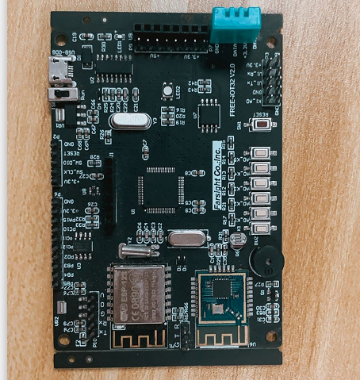
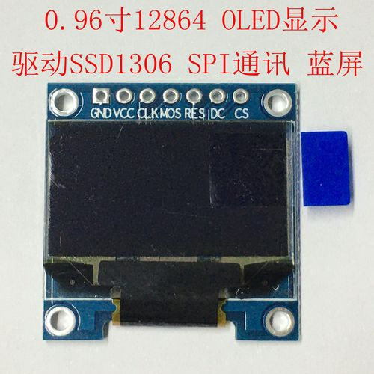
硬件选材
论文绪论
硬件选材
研究方法
研究结果
问题讨论
论文总结
OLED屏幕
STM32F103RC开发板

Slide 7
实现过程

Slide 8
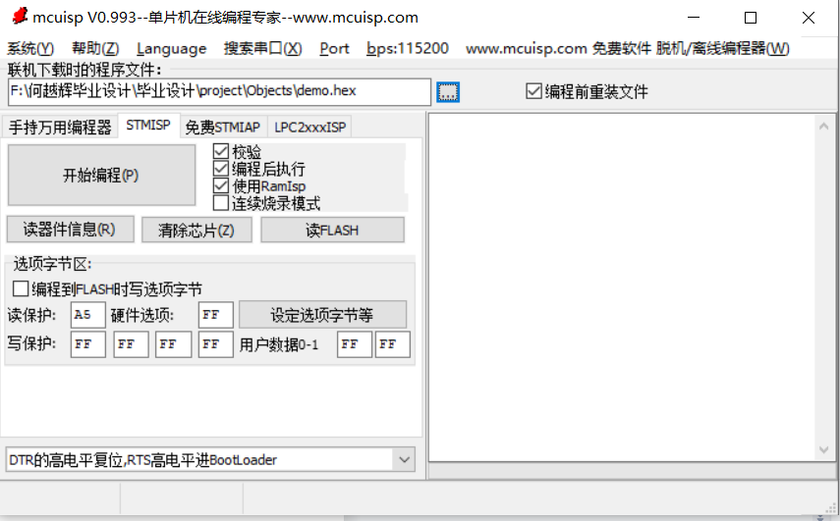
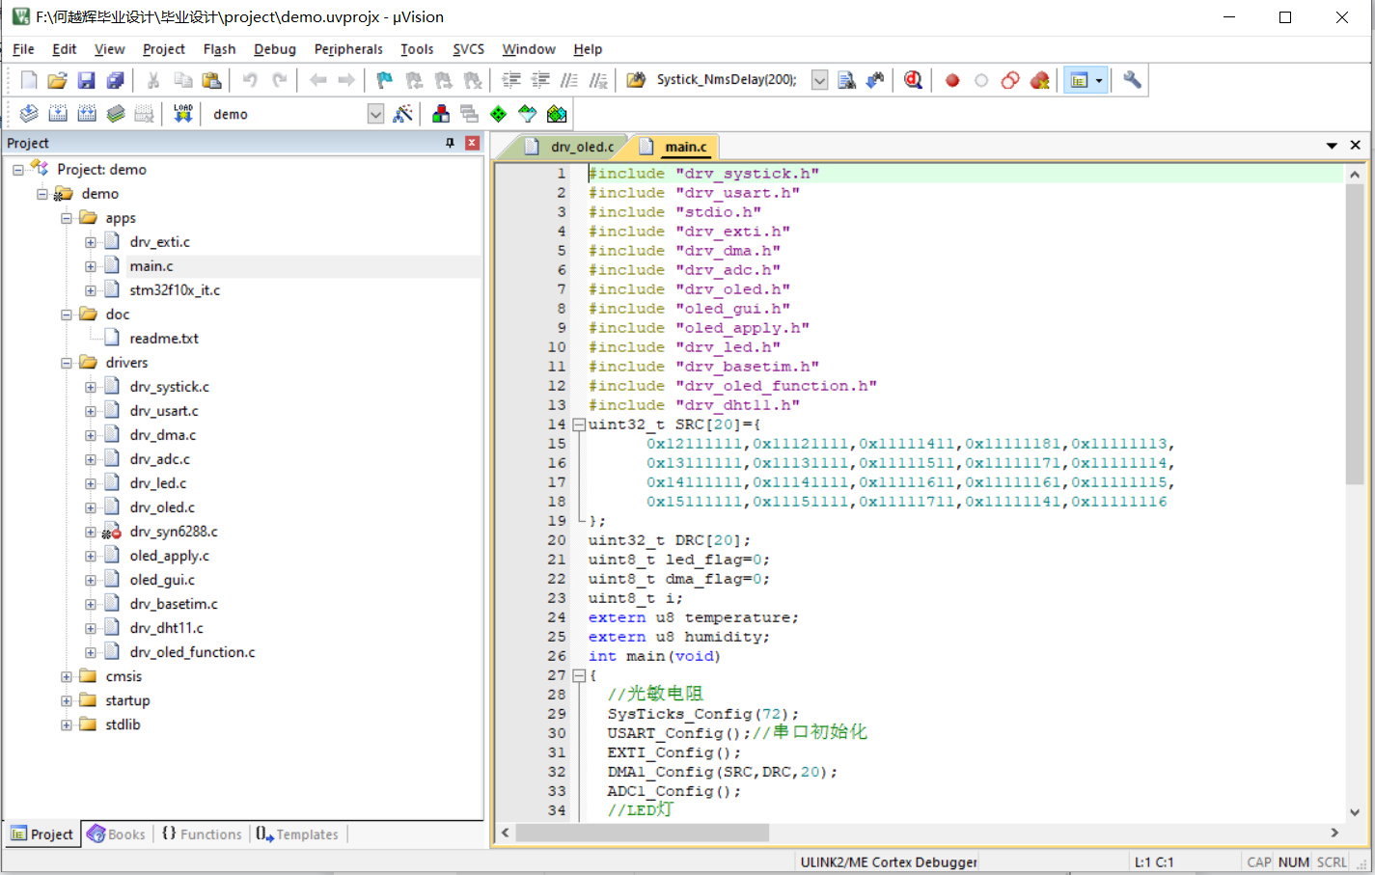
实现过程
烧录软件：mcuisp
代码开发平台：keil
02

Slide 9
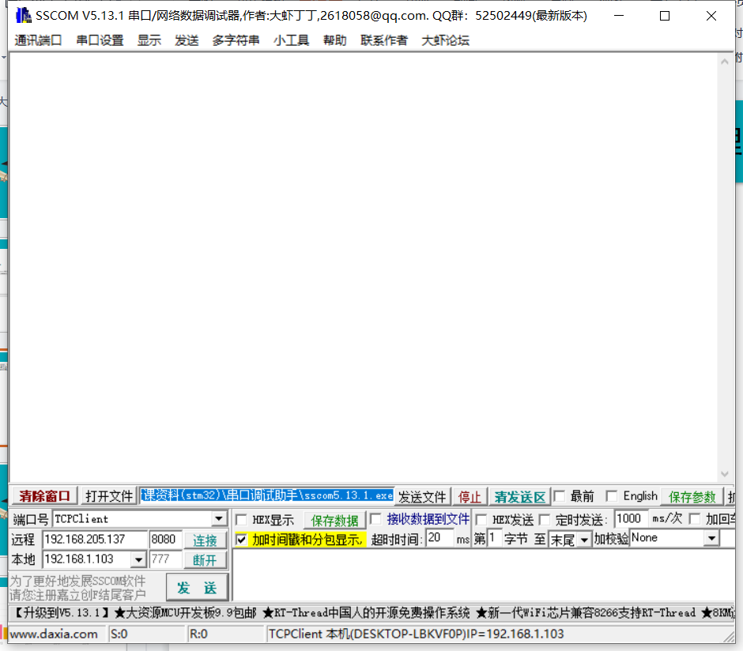
实现过程
研究结果
问题讨论
论文总结
功能实现是基于STM32F103RC开发板上实现的，温湿度的检测是基于IIC传输协议制定的，采用半双工的方式，而显示到oled屏幕的温湿度数值的部分，是基于全双工的spi协议进行完成的。同时还使用串口打印获得的温湿度数值到屏幕上。通过软件SSCOM查看。
研究背景

Slide 10
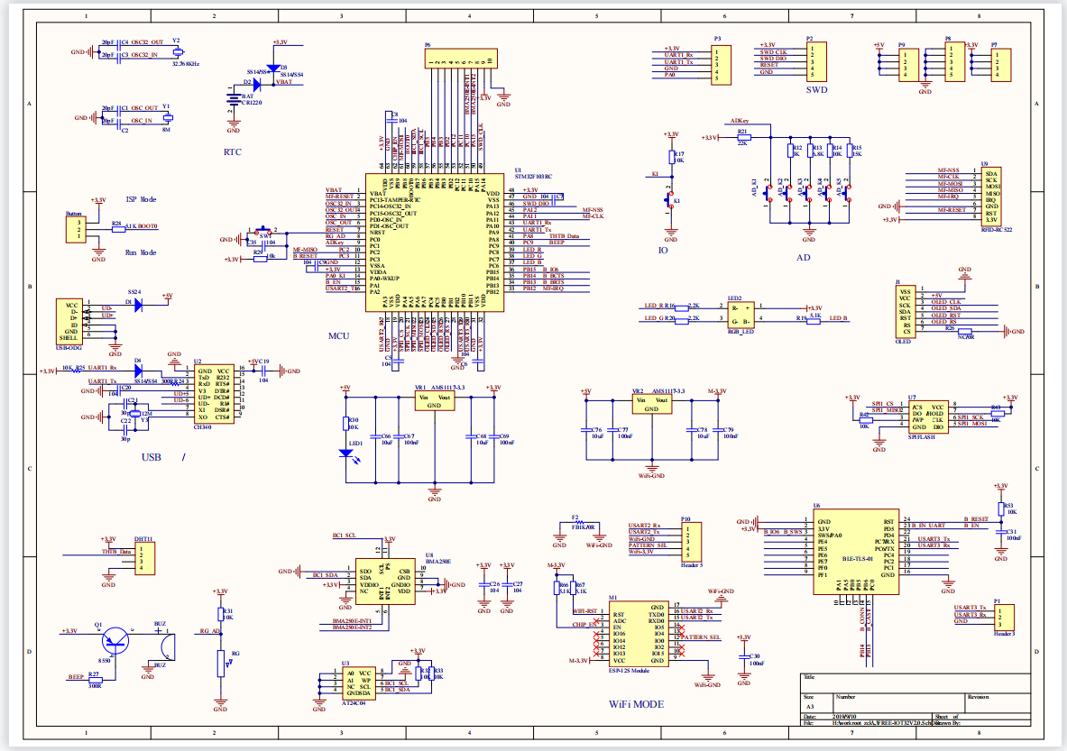
STM32F103RC开发板原理图

Slide 11
研究结果

Slide 12
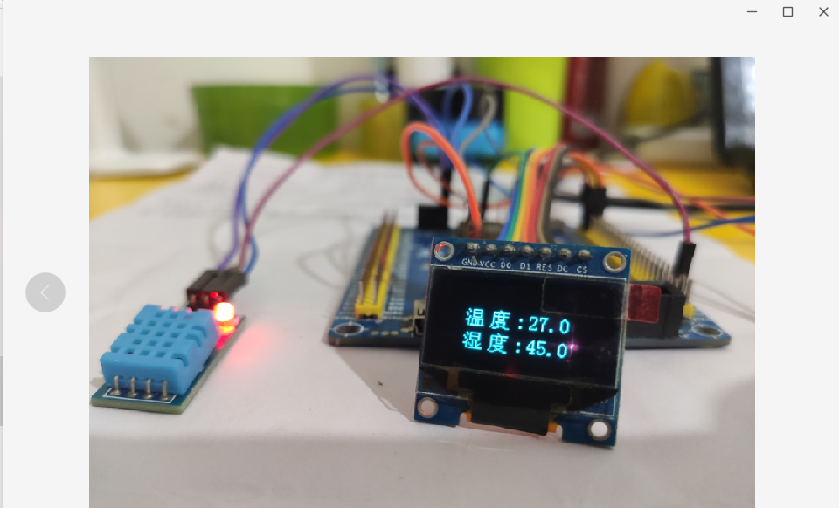
研究结果

Slide 13
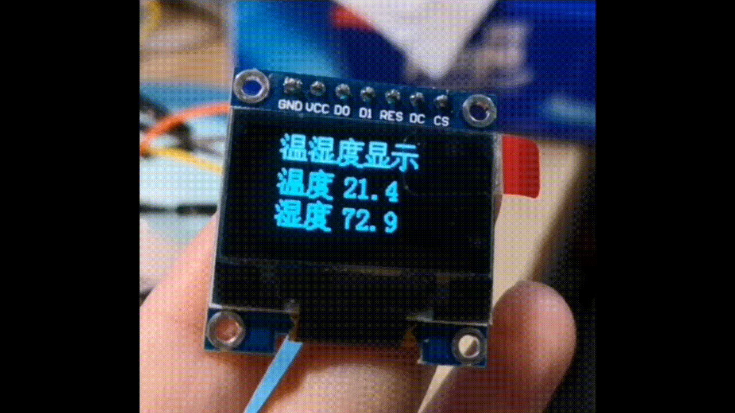

Slide 14
问题讨论

Slide 15
问题描述：
1.代码烧录软件波特率设置参数与源代码不同步，导致出现乱码现象，经过更正，两边都应该设置波特率为115200。 2.oled屏幕出现花屏现象，经过软件和硬件调试，以及翻阅资料，寻找师生帮助，需改变接线，OLED屏片选控制线应该改为接GND线，原接 PB12。

Slide 16
论文总结

Slide 17
总结
通过对stm32的学习，从没有基础的小白到能发现问题，分析问题，解决问题的入门新手，在这次毕业设计中很好的锻炼到了自己的能力，发现不足之处，发现了学习的方法，遇到问题多思考问题的来源，从多方面来解决，开拓自己的思维，掌握更多的解决方法以及学习方法。
还学会了如何对代码进行调试，从结果分析现象，遇到bug进行分析处理，与人交流难题，虚心请教不懂的地方。

Slide 18
谢
谢
指
导
答辩人：何越辉 指导老师：梁飞燕

